Slide 1
CONSIGNES :
1/ Lisez la légende du croquis et comparez avec vos notes de la séance
2/ Complétez le croquis à l’aide de ce lien : Géoportail.
3/ Sélectionnez les zones grises du croquis et choisissez les couleurs adaptées (selon la légende).
4/ Positionnez les symboles en haut à droite du croquis aux bons endroits.
5/ Donnez un titre en vous aidant de la problématique de la séance 1.

Slide 2
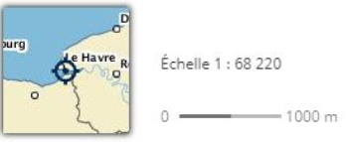
A positionner:
TITRE à compléter
Amérique, Asie
Northern Range

Slide 3
Le Havre un port mondialisé mais à dimension nationale
Northern Range
Amérique, Asie

Slide 4
Légende
1/ Un port aménagé, des fonctions diversifiées.
Ports industriels
Terminaux à conteneurs
Port traditionnel
Dépôts d’hydrocarbure et raffineries
Zone naturelle protgée
2/ Une plateforme multimodale.
Aéroport
Gares
Transport fluvial
Principaux axes routiers
3/ Un port mondialisé.
Flux vers l’arrière-pays
Flux vers l’internationale

